Slide 1
Közlekedés
Tengler Gabriella
Wenhardt Norina

Slide 2
A közlekedést segítő alkalmazások
Elektronikus menetrendek
Útvonaltervezők
Túraútvonaltervezők

Slide 3
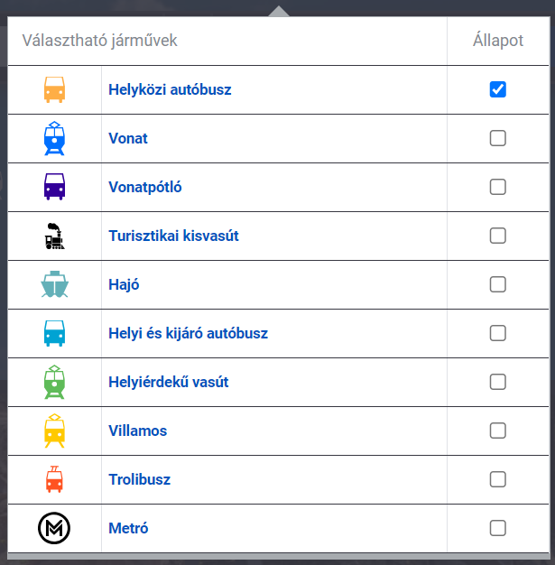
Elektronikus menetrend
Mikor megy hova autóbusz, vagy vonat
Menetjegyet is lehet vásárolni
Menetrendek.hu: vonat, autóbusz,
hajó, metró, villamos, trolibusz
Helyiérdekű vasút, helyi és kijáró
autóbusz, turisztikai kisvasút, vonatpótló
Elvira.hu: vasúti menetrend és
jegyvásárlás

Slide 4
Útvonaltervezők
Végigmenni is segítenek az útvonalon
Az odajutás idejéről is tájékoztat
GPS: Global Positioning System
Gyalog is hasznosítható
Elektronikus menetrenddel van egybekötve
Vakok számára: Önvezető autó

Slide 5
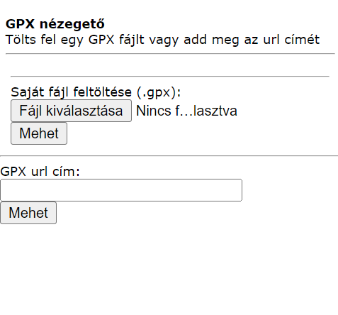
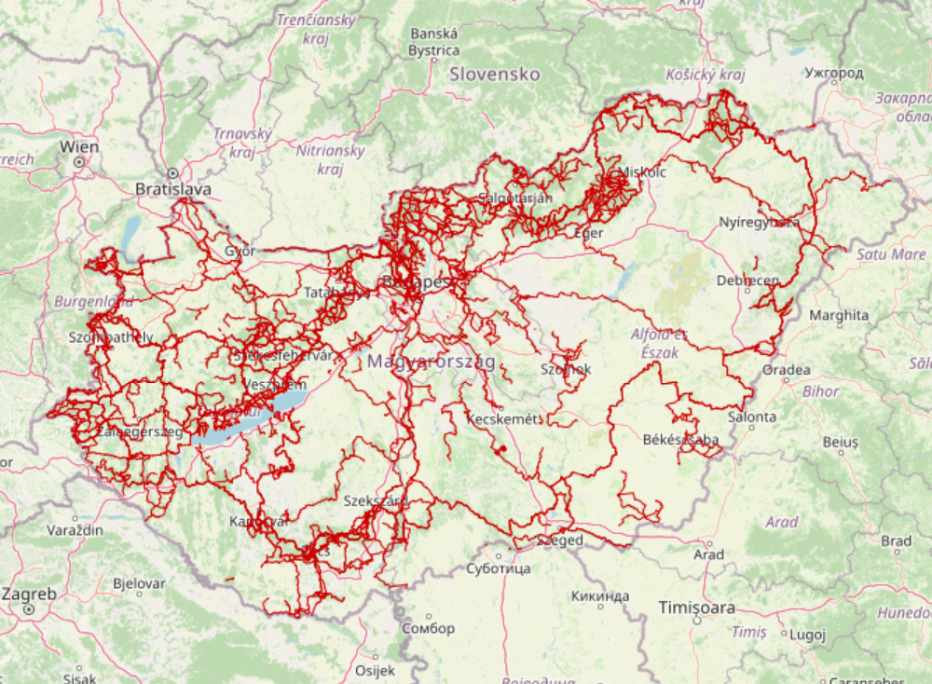
Túraútvonal-tervezők
Túrázókat segítik
Részletes turistatérképet adnak
Nem feltétlenül terveznek útvonalat
Rögzítik a bejárt utunkat
Másokat is segíthetünk vele
GPX: Segítségével megadhatók pontok, utak, útvonalak, érdekes helyszínek földrajzi koordinátái, túraútvonalat tervez

Slide 6
A GPS működése
Műholdakkal működik
A műholdak sugározzák az időt, és a saját pozíció adataikat
Az adatokat befogja a DPS-vevő
Földi helyzetet képzeletbeli gömbfelszínek metszeteként definiálja.

Slide 7
Elektronikus menetrend
Előny:
Mindig kéznél van
Könnyű a keresés
Nyomon lehet követni a jármű pozíciójat
Hátrány:
Az idősek nem ismerik ki magukat rajta
Lemerülhet a telefon, vagy elmehet a térerő
Akkor jöhet jól a nyomtatott menetrend, ha a telefon meghibásodik

Slide 8
Források
http://lazarus.elte.hu/~climbela/gps32.htm (2024. 01. 21.)
https://menetrendek.hu/ (2024. 01. 20.)
https://www.nkp.hu/tankonyv/digitalis-kultura-8-nat2020/lecke_04_003 (2024. 01. 20.)
https://raketa.hu/biped-navigacios-eszkoz-vakoknak (2024. 01. 20.)
https://turistautak.openstreetmap.hu/gpxnz.php (2024. 01. 21.)

Slide 9
Köszönjük a figyelmet!

